Slide 1
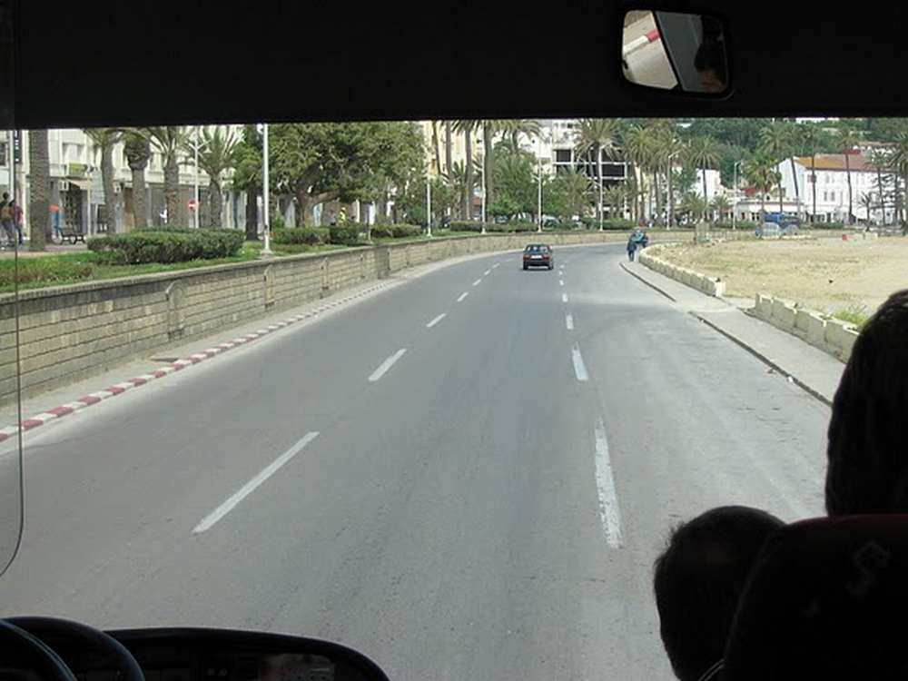
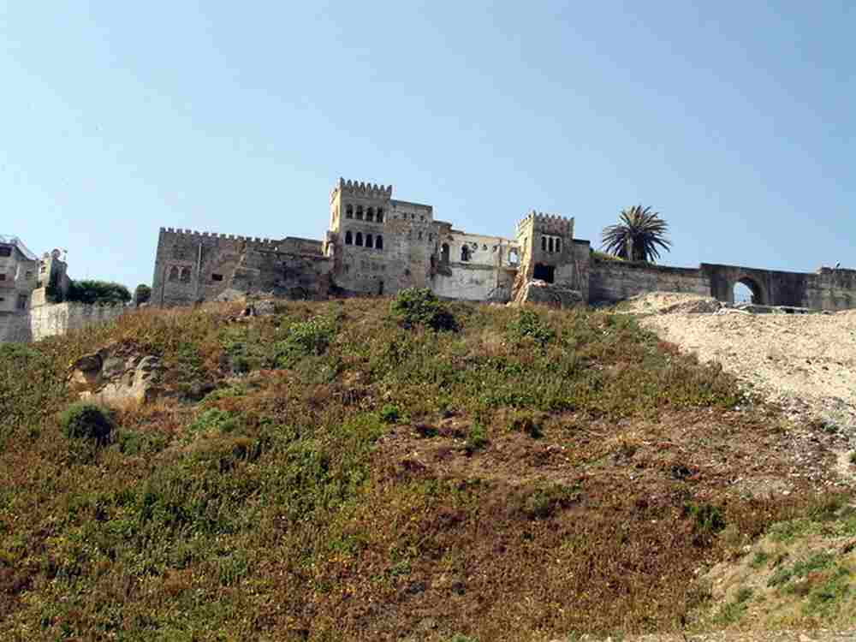
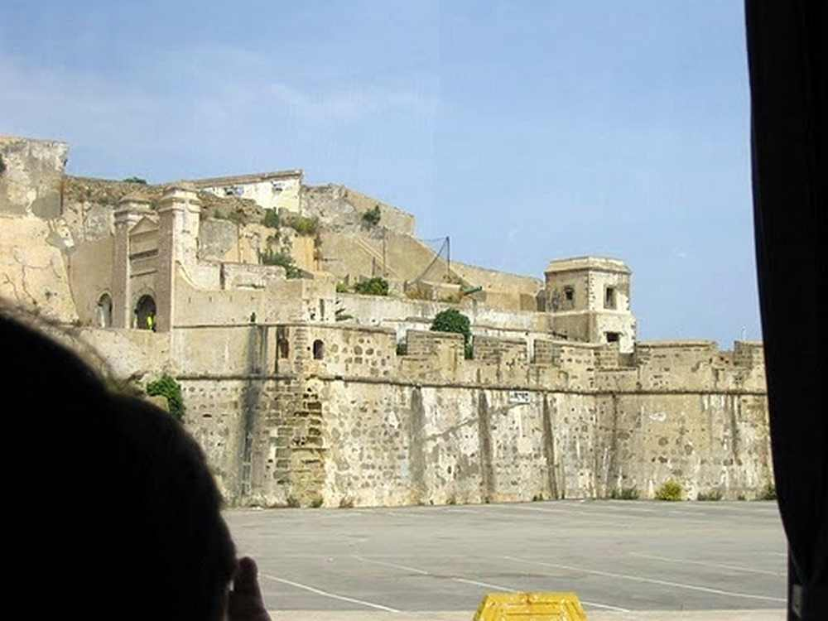
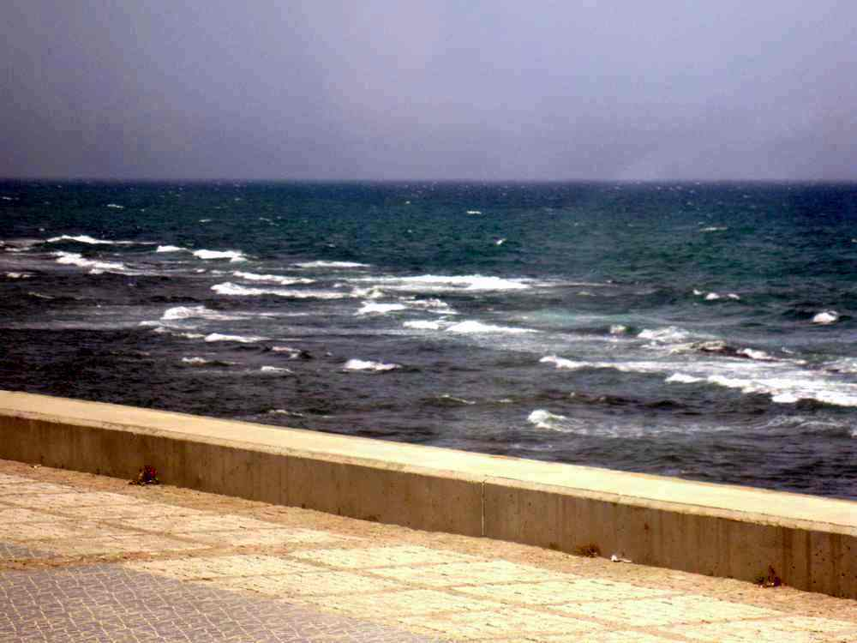
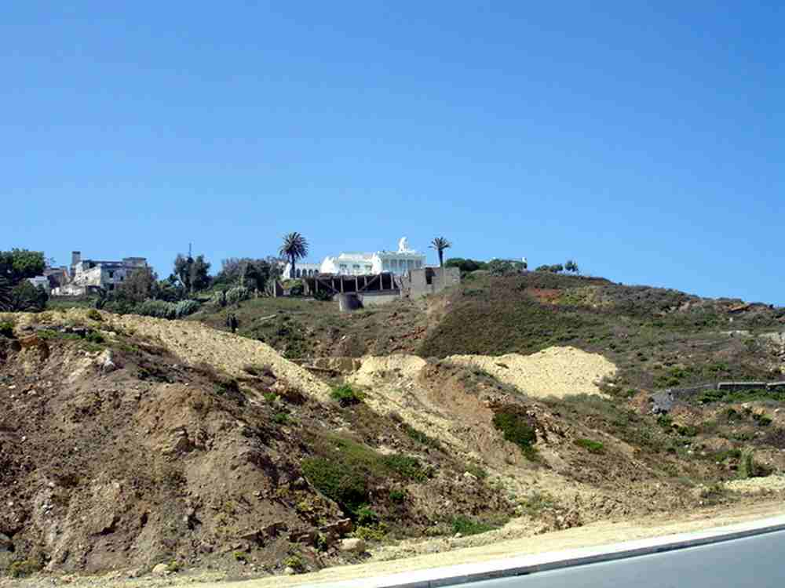
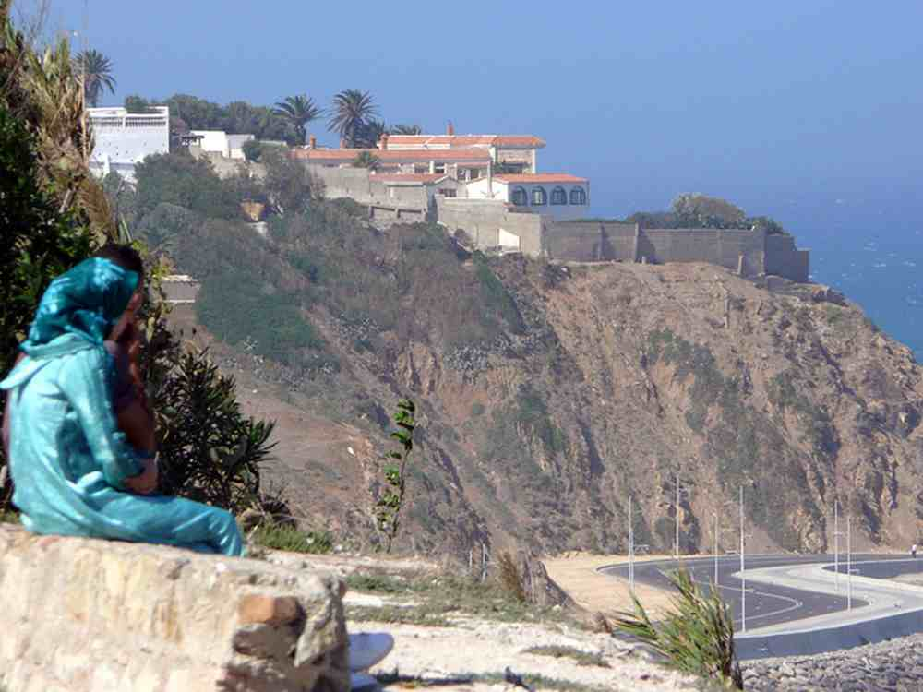
RETROUVAILLES A TANGER DU 13 au 17-05-2011 AVEC LE
GROUPE RN MALABATA
BALADE COTE OUEST DE TANGER
Nouvelle corniche entre
le ‘Marshan’ et la mer
A gauche, la partie cachée qu’on ne pouvait voir avant
A droite la mer avec …..le ‘levante’
Notes:
A gauche, découverte des maisons qu’on ne voyait pas avant

Slide 2
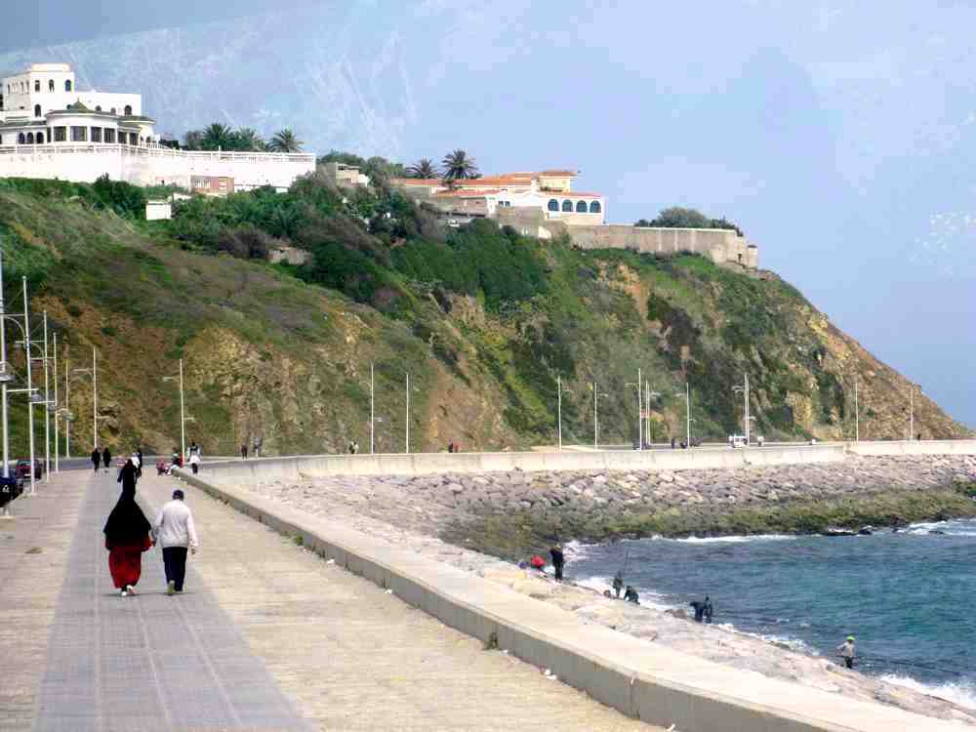
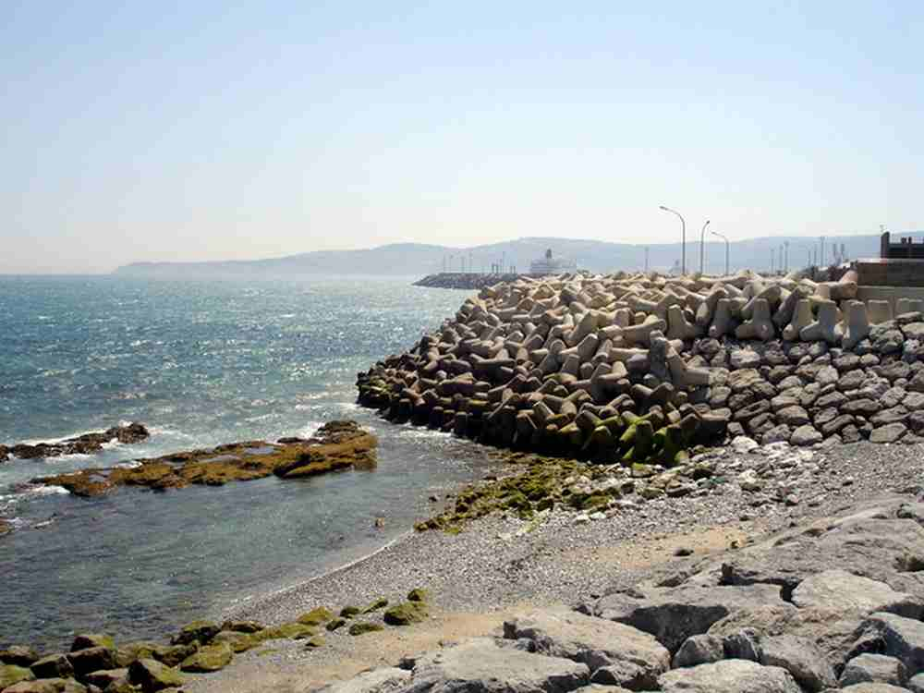
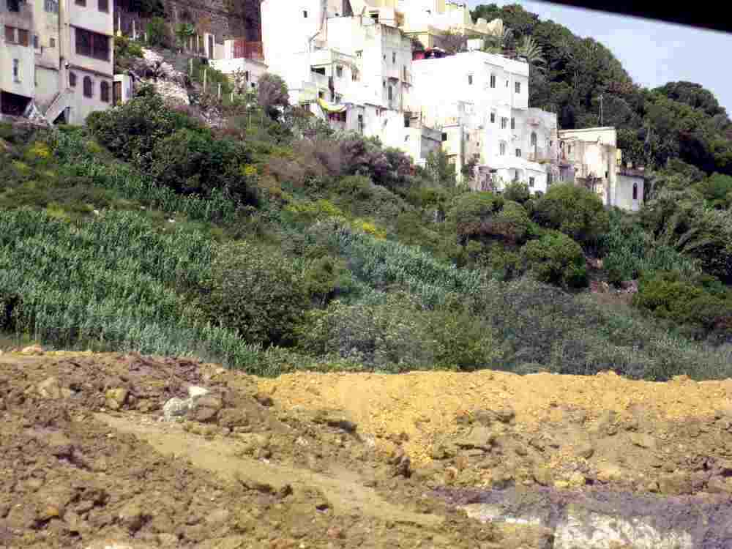
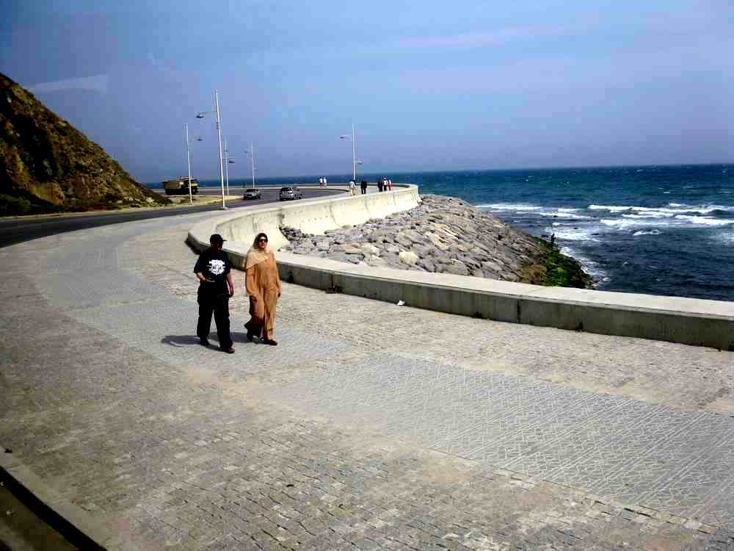
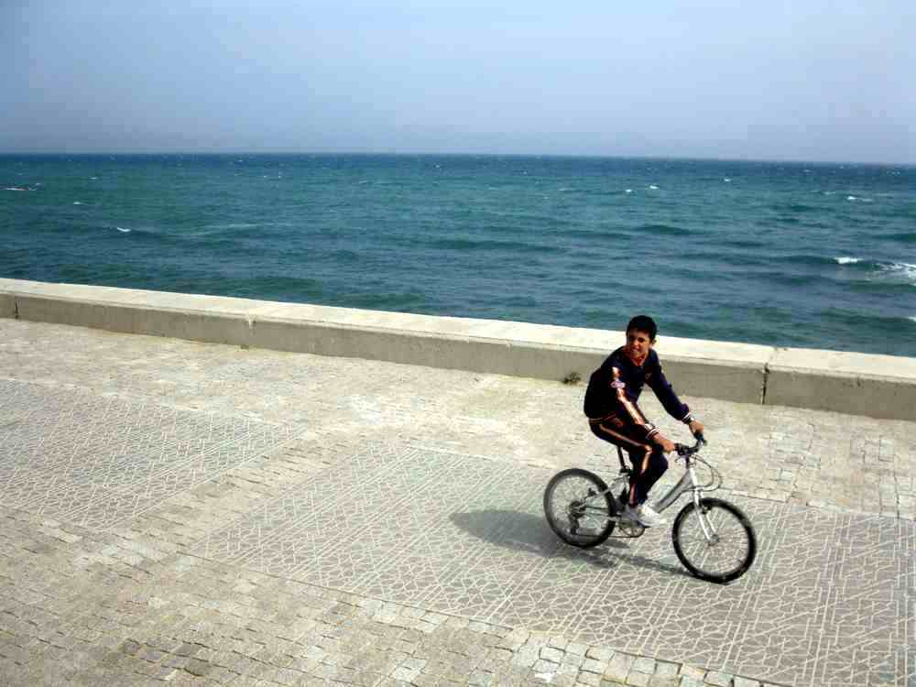
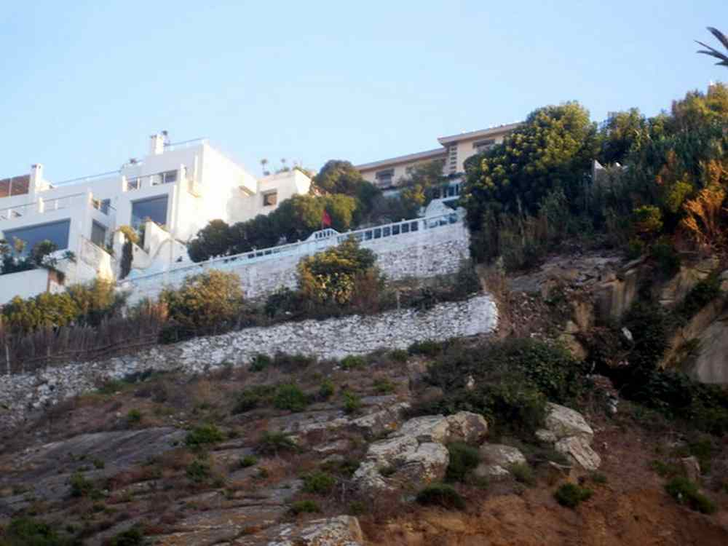
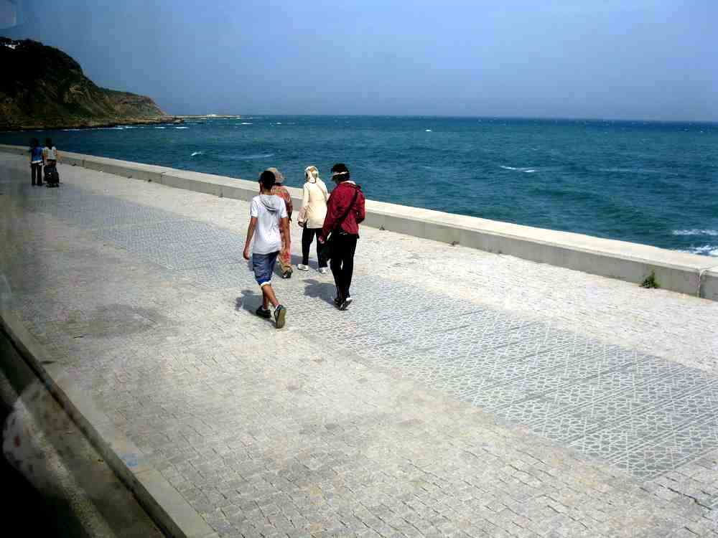
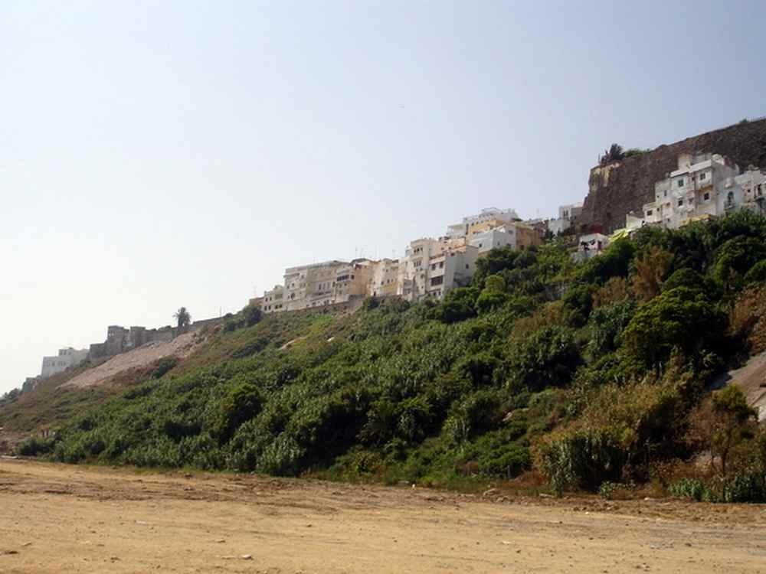
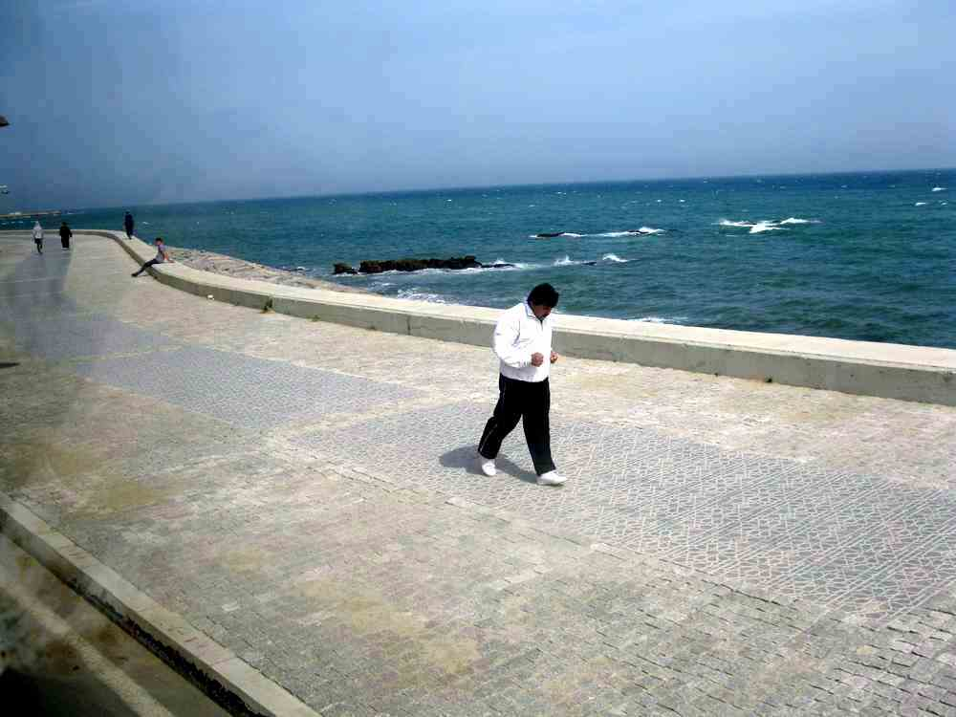
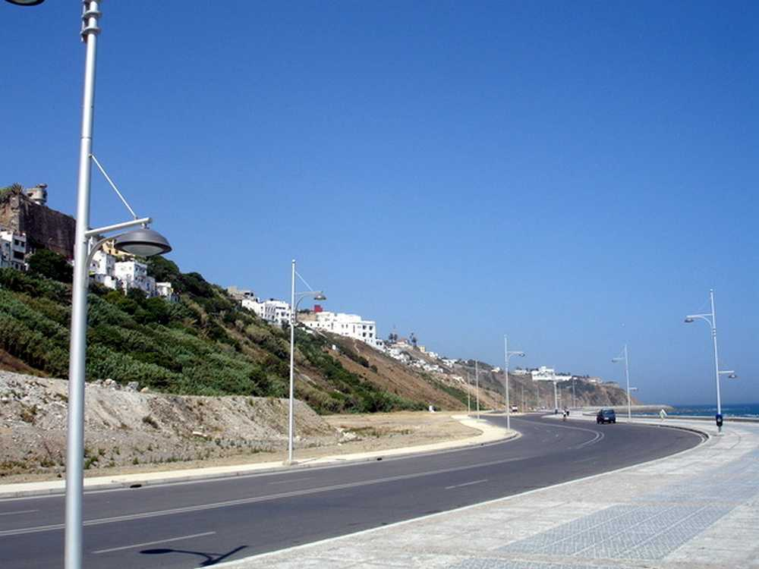

Slide 3
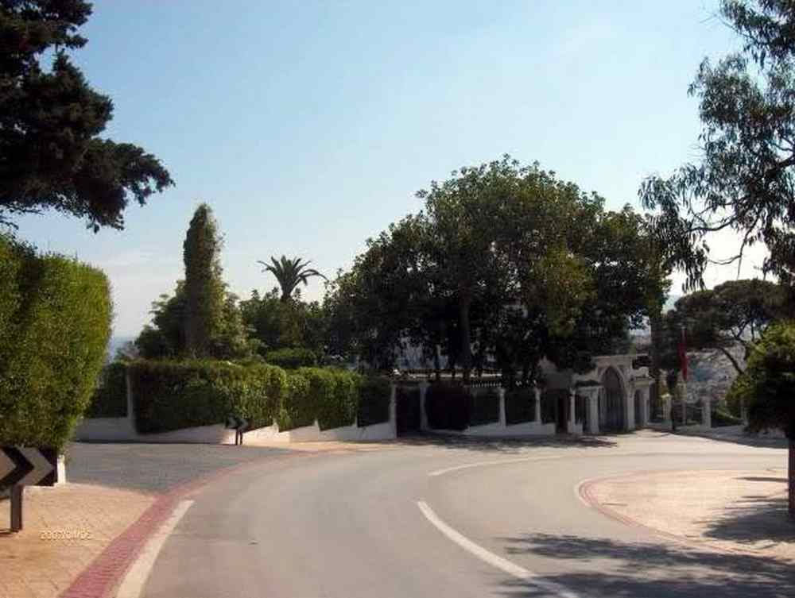
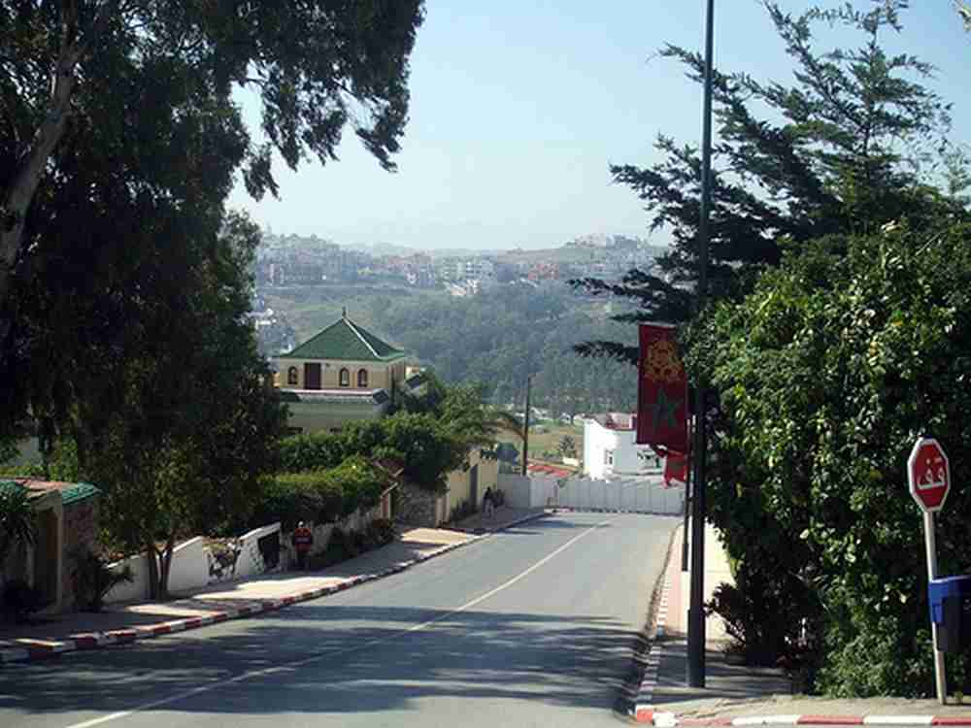
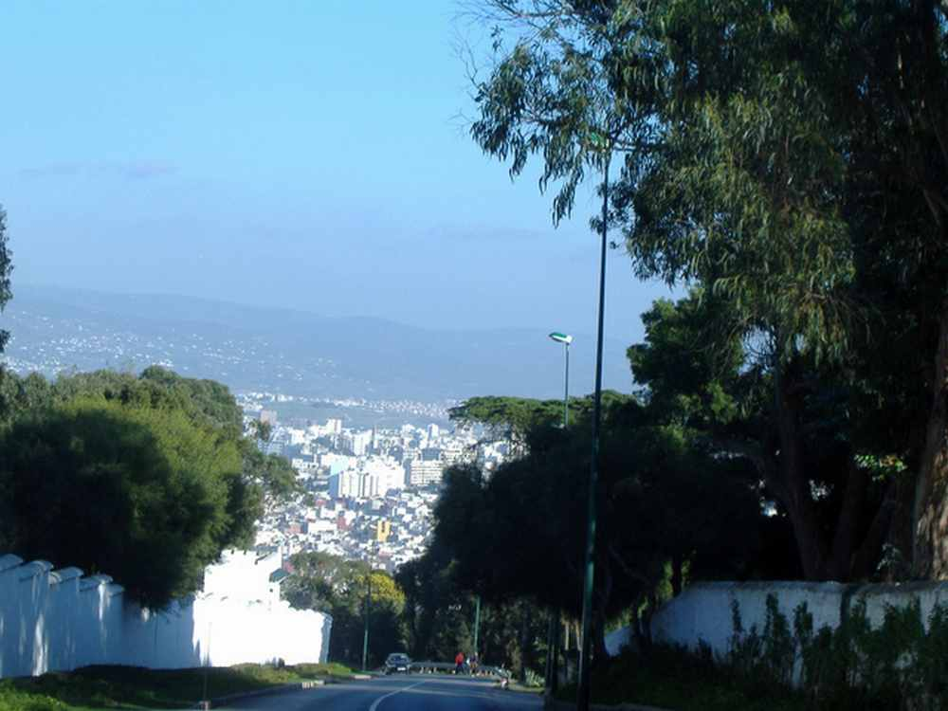
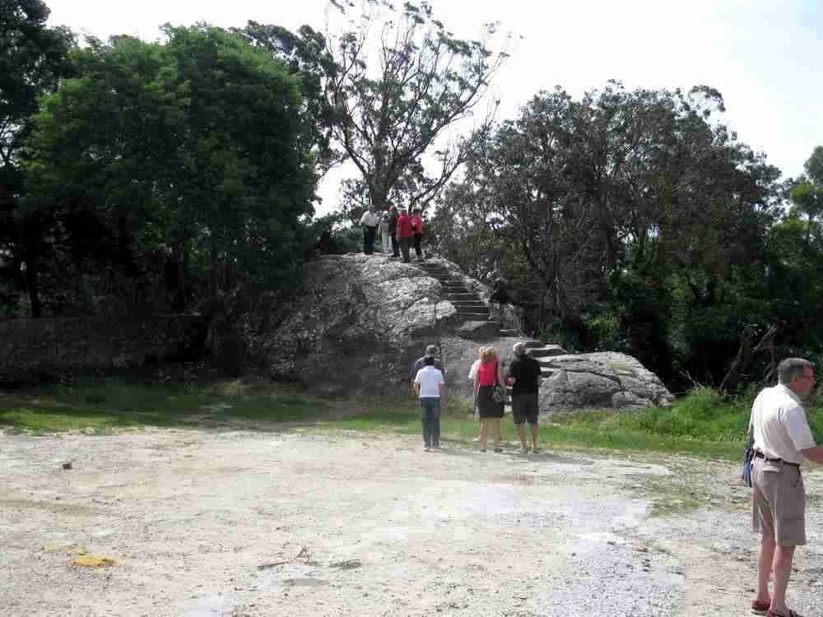
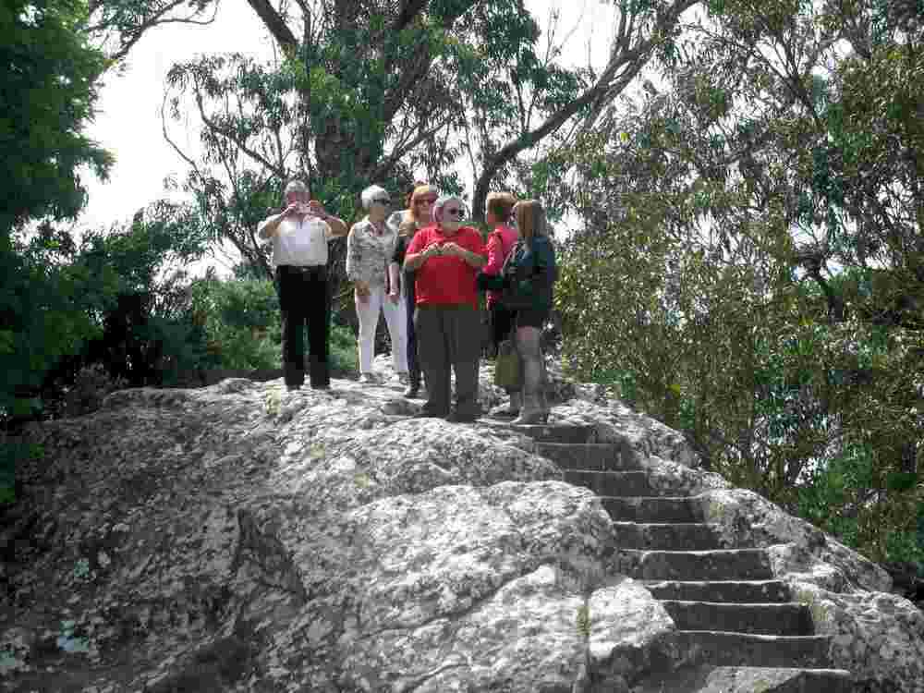
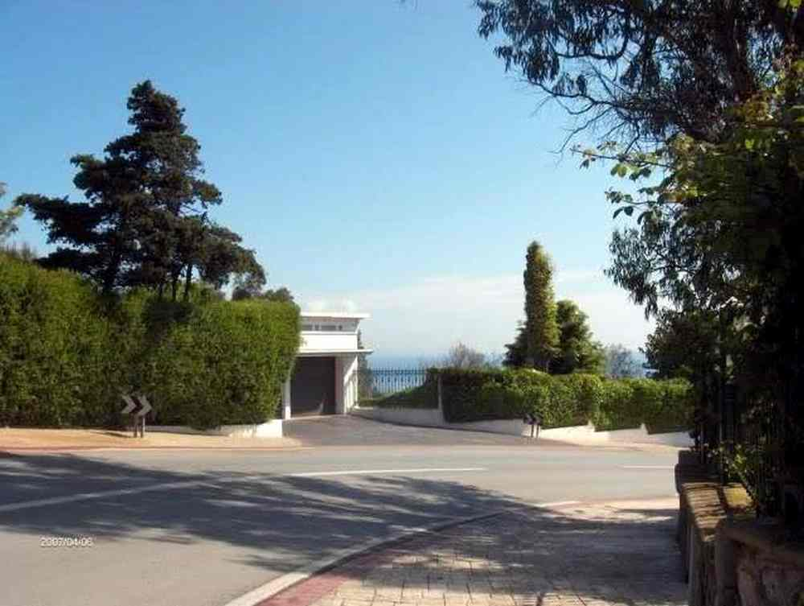
Montée de la nouvelle route de la montagne, quartier résidentiel par excellence
Arrivée au rocher de Sidi Amar,
encore des souvenirs !!
Notes:
Arrivée au rocher de Sidi Amar, encore des souvenirs

Slide 4
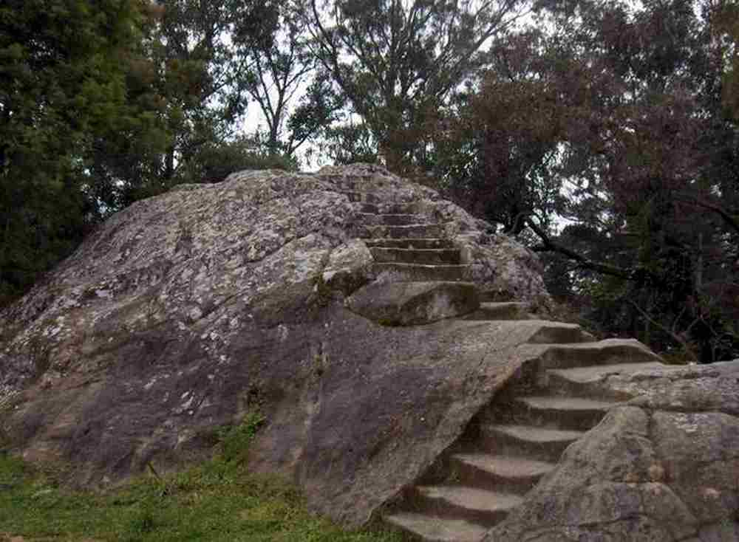
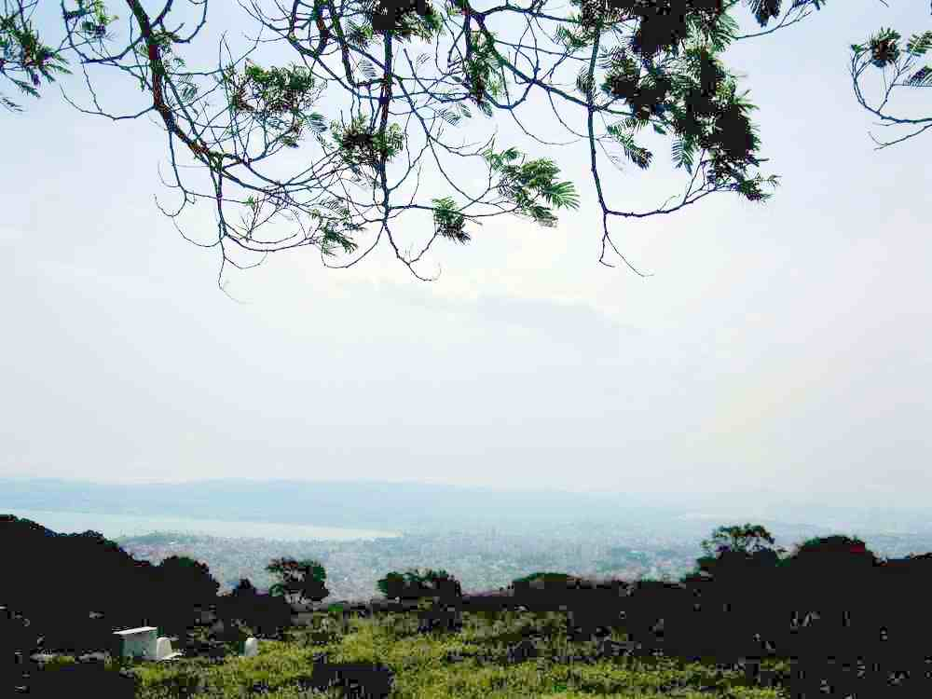
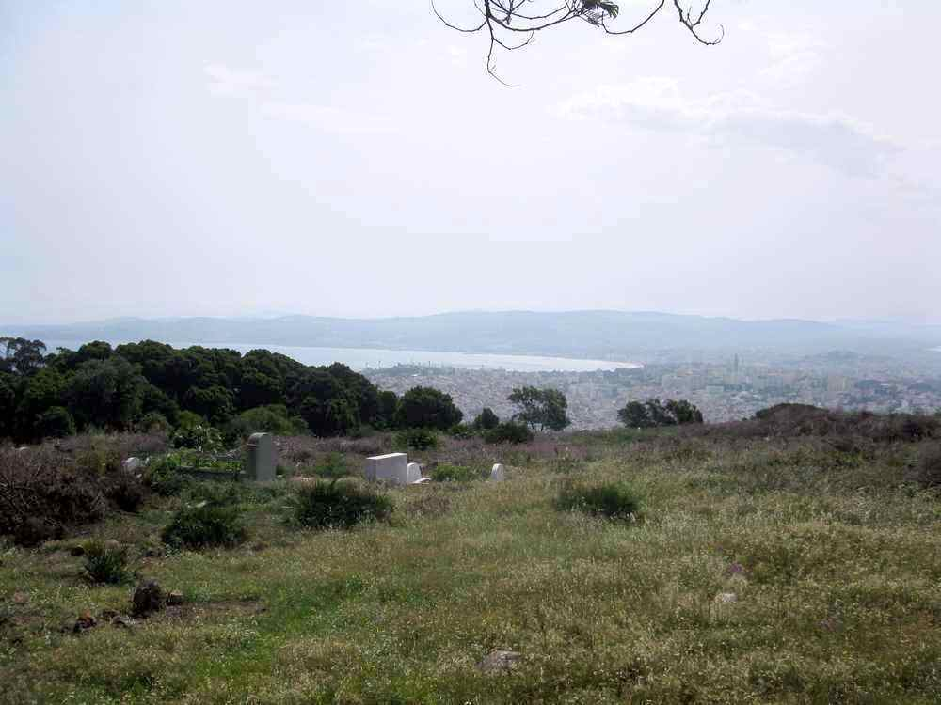
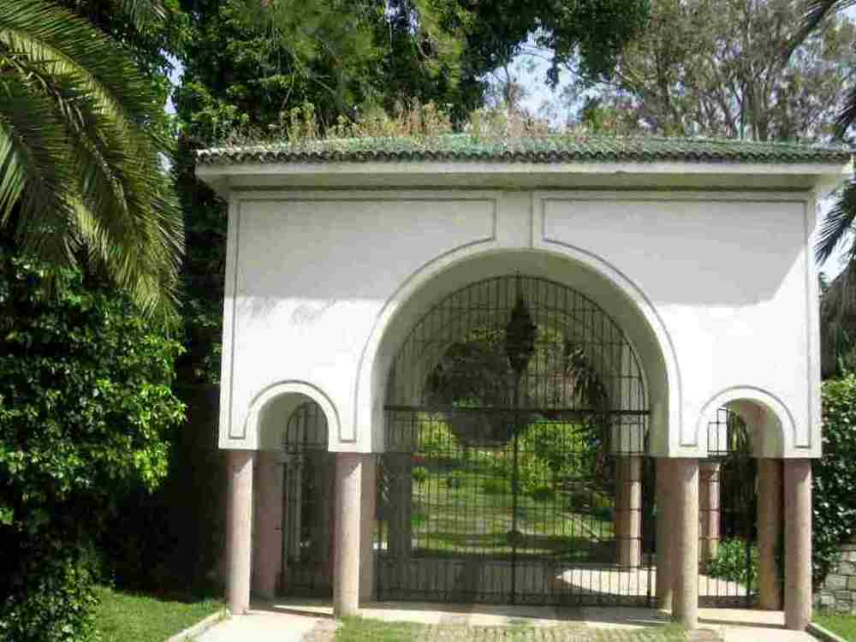
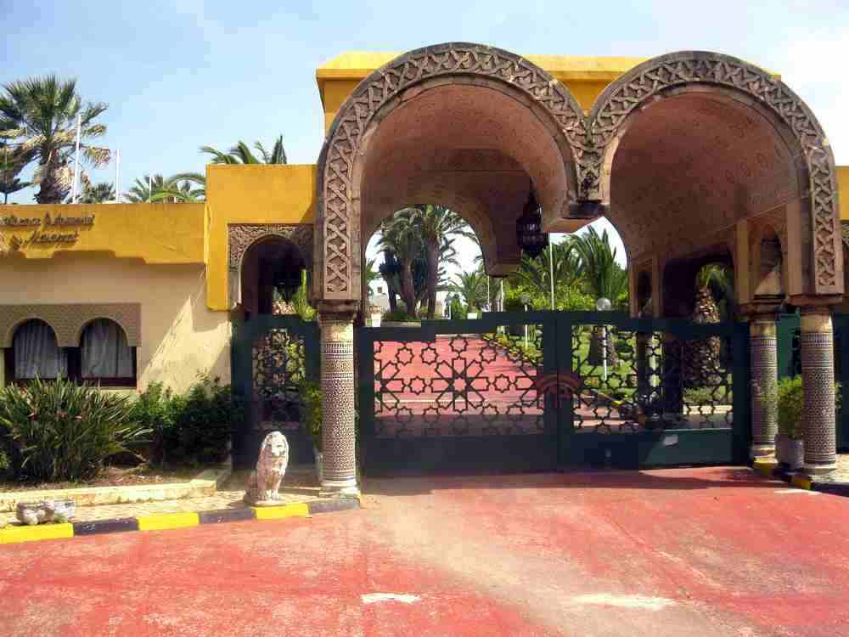
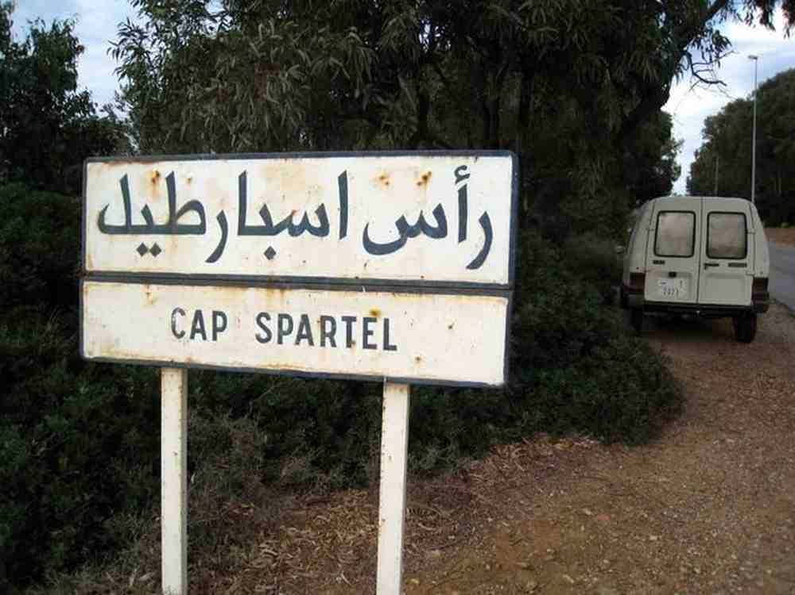
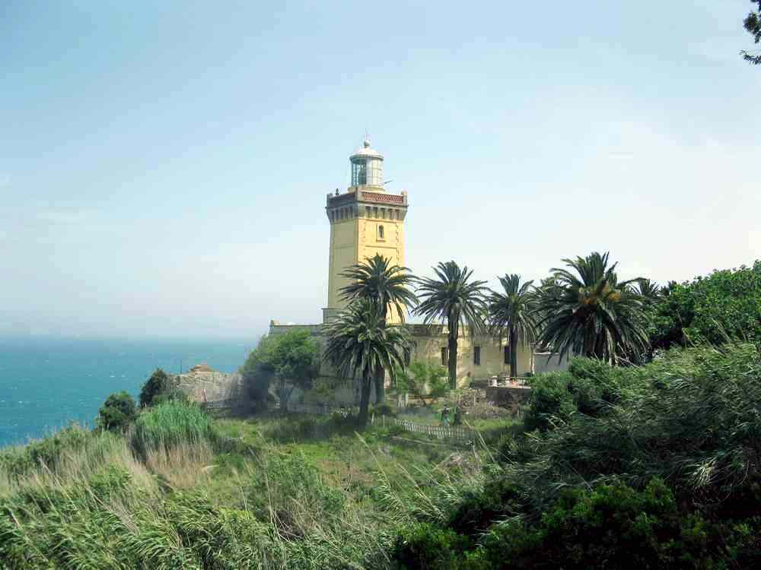
Après être passé devant les portails de ces deux garçonnières………….
Avec son phare, toujours fidèle au poste
Vue panoramique à partir du vieux cimetière musulman
Notes:
Avec son phare, toujours fidèle au poste

Slide 5
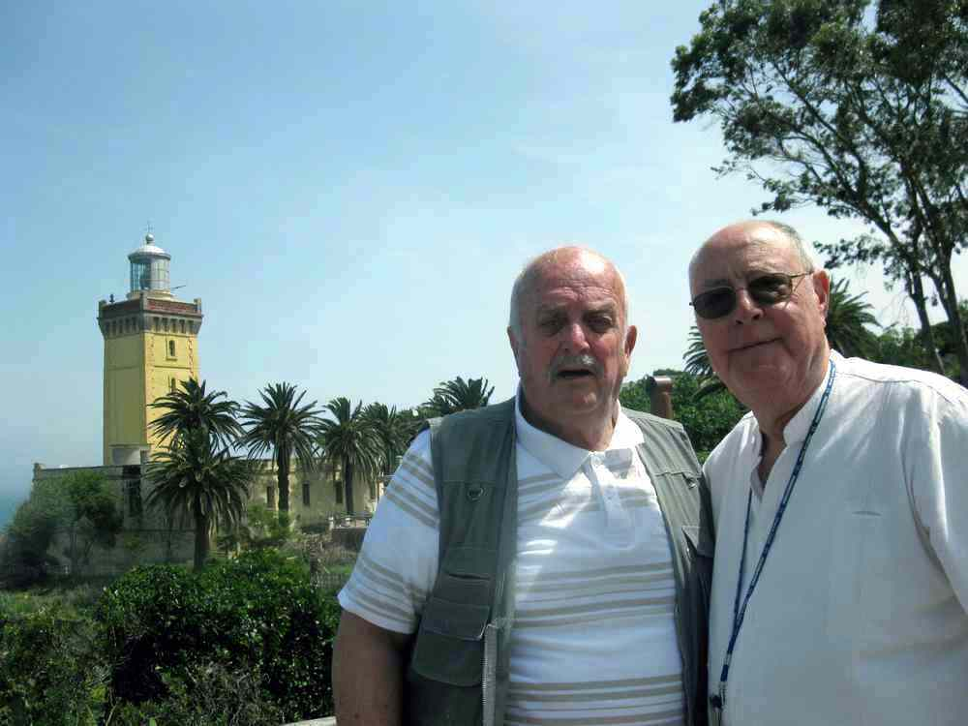
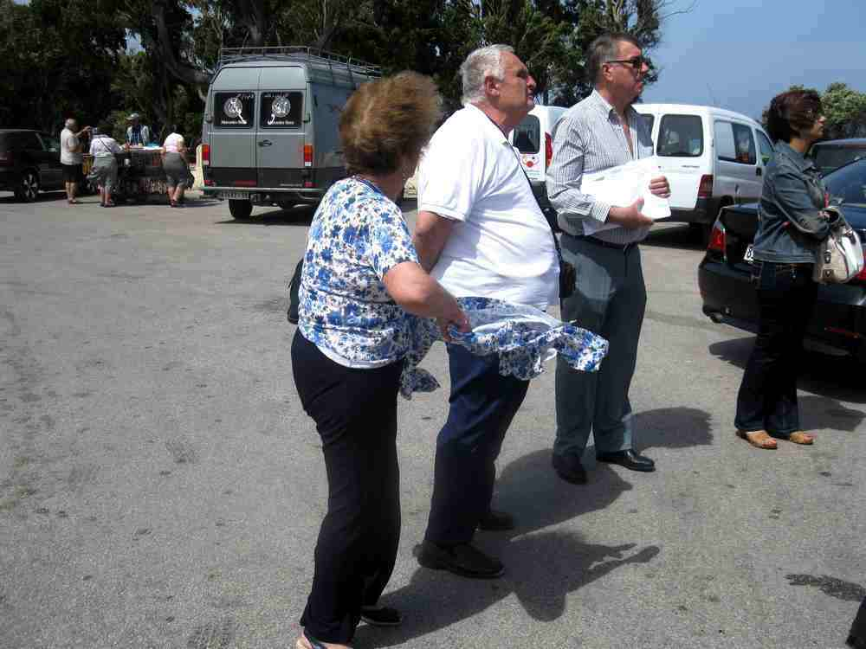
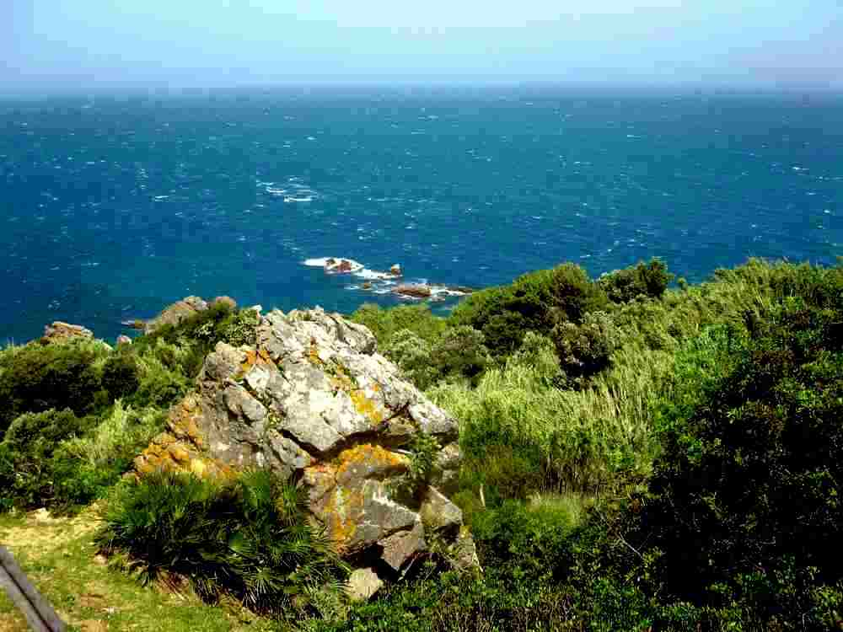
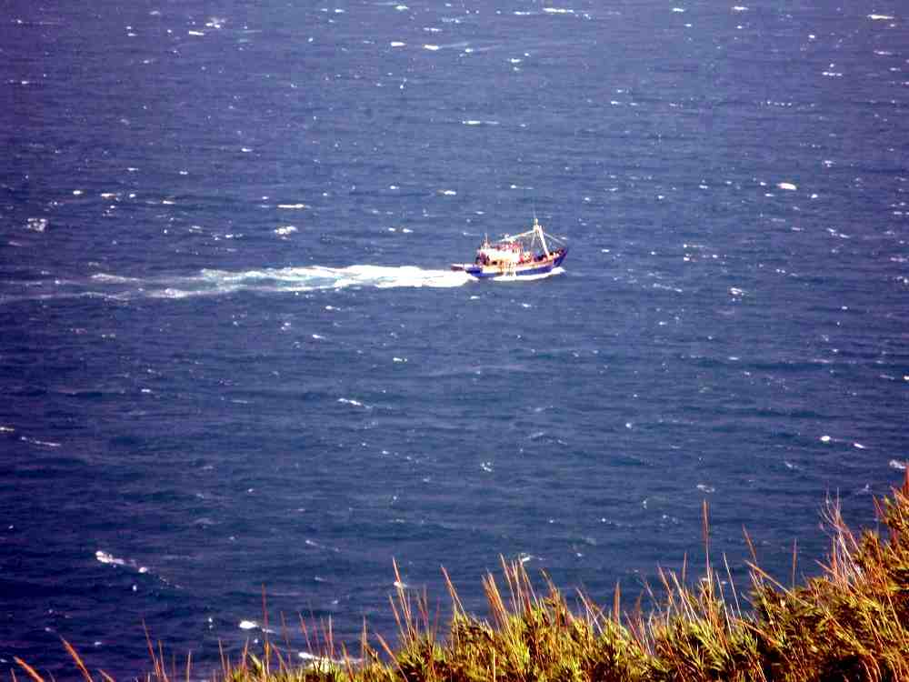
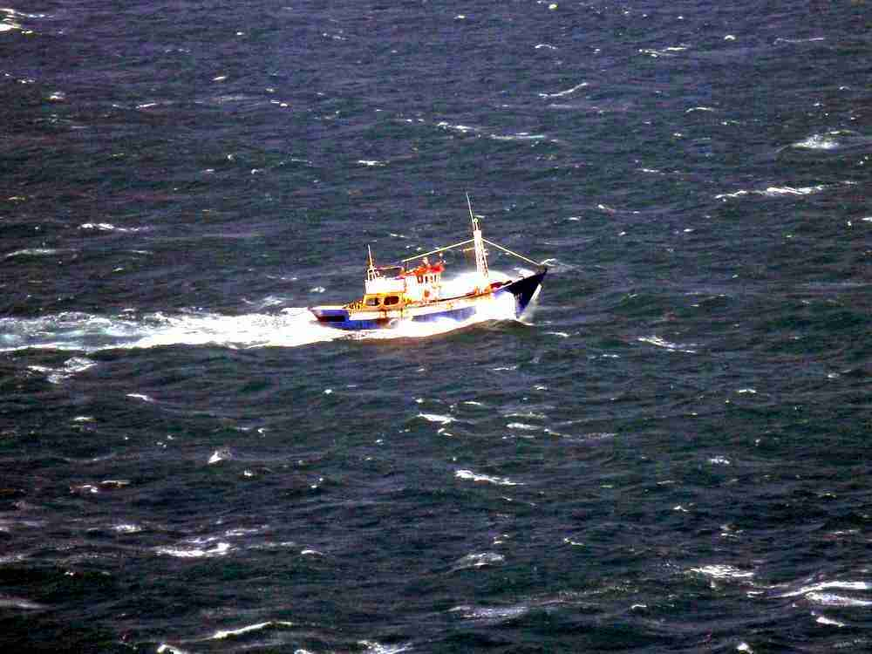
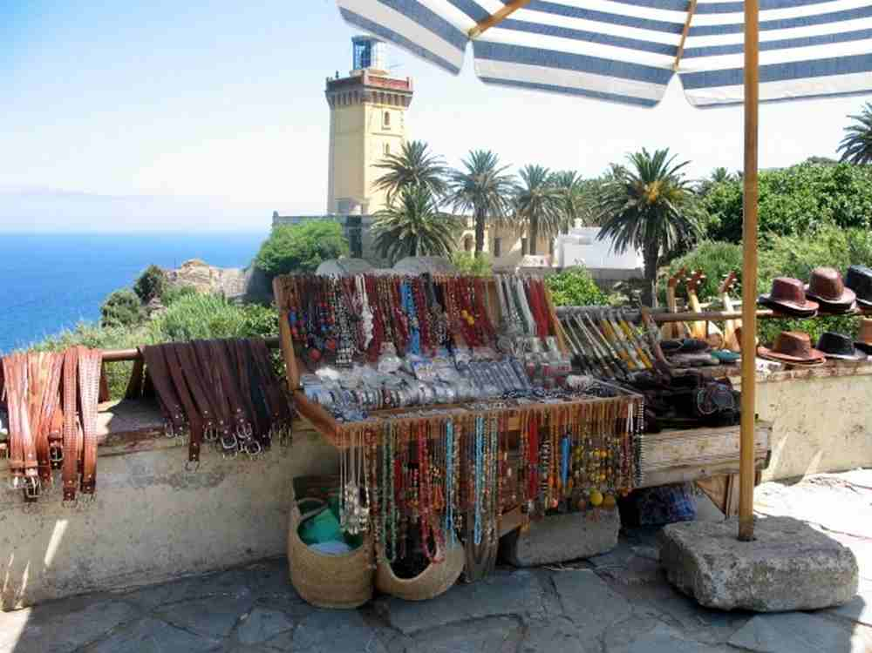
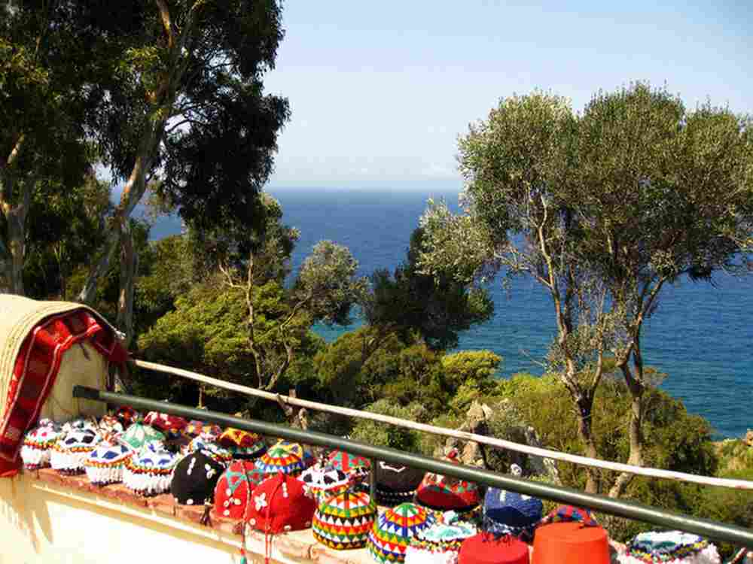
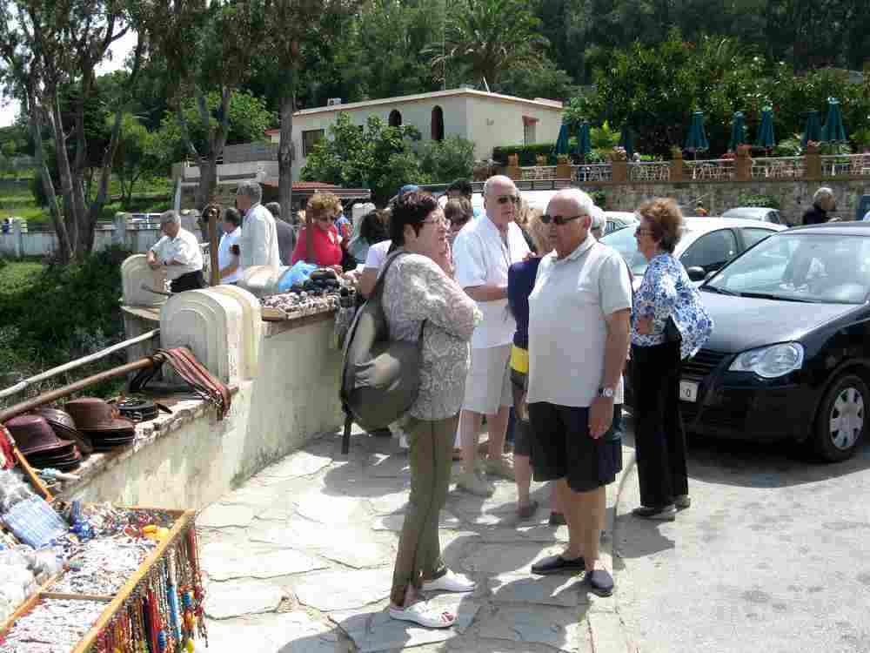
Holgado Maria
Madame, madame pas cher, j’te jure!!
Avec…………. un amico
Attention Giani, tu vas te décoiffer !!!
Notes:
Holgado Maria

Slide 6
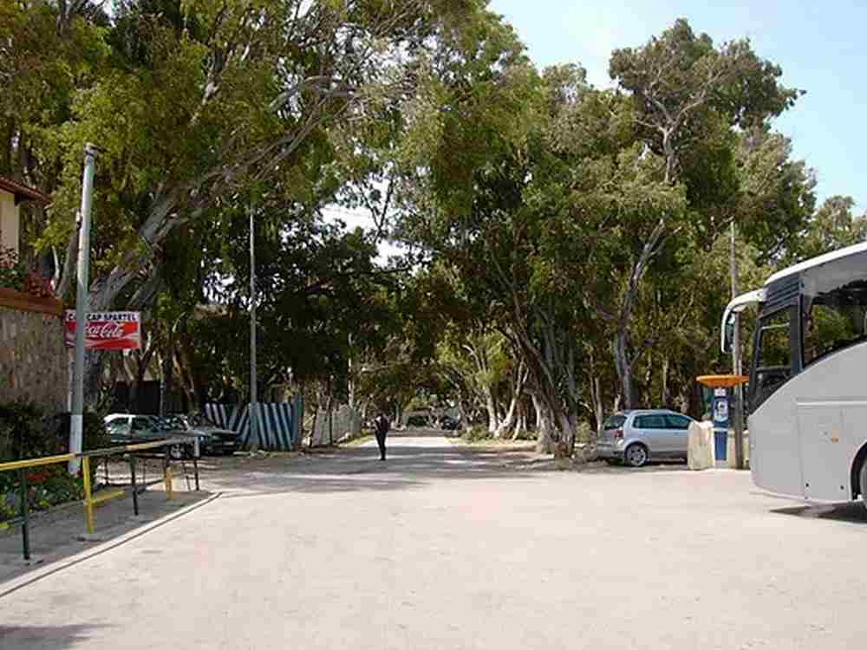
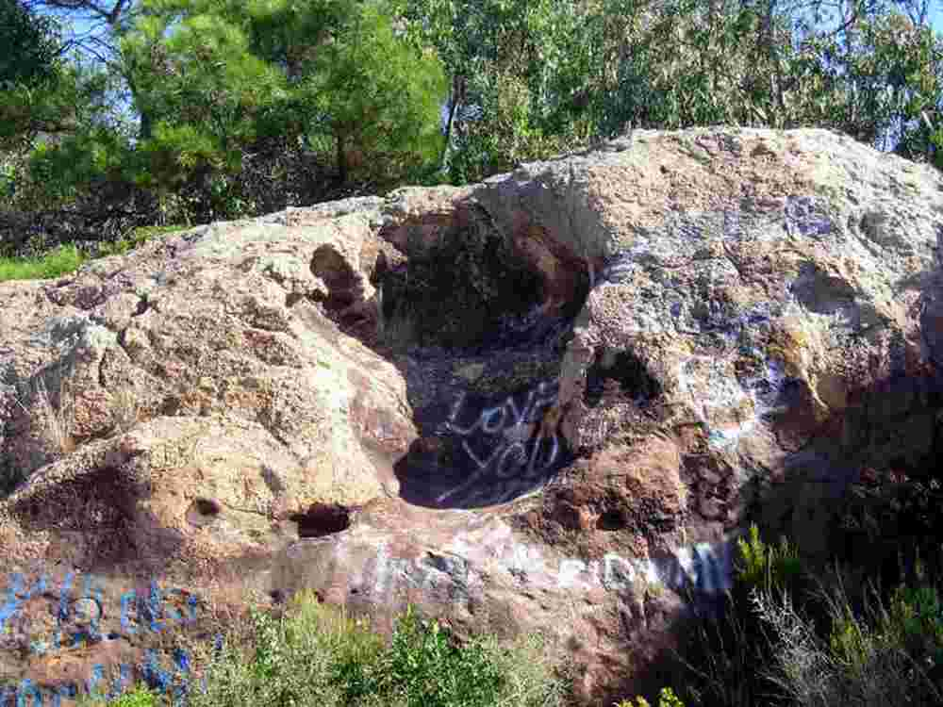
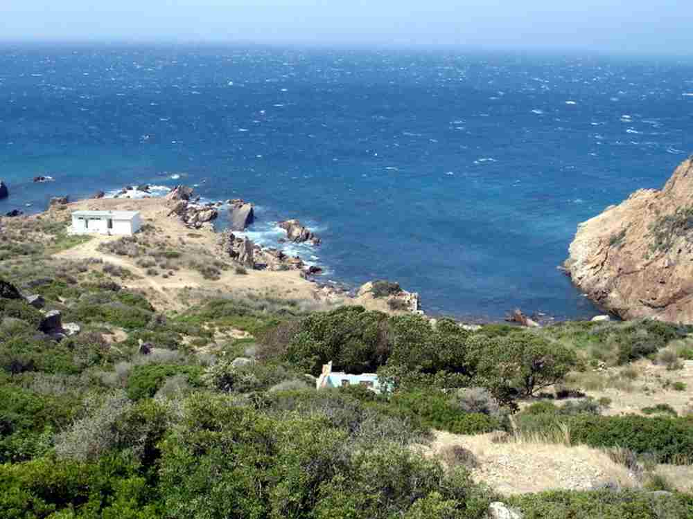
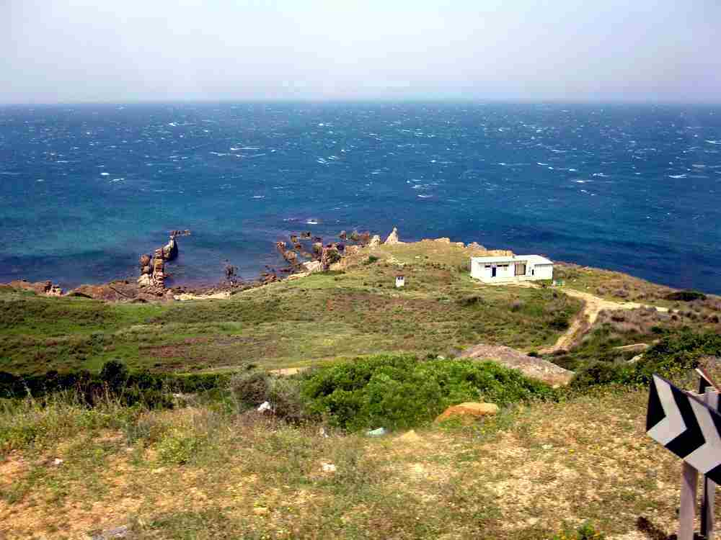
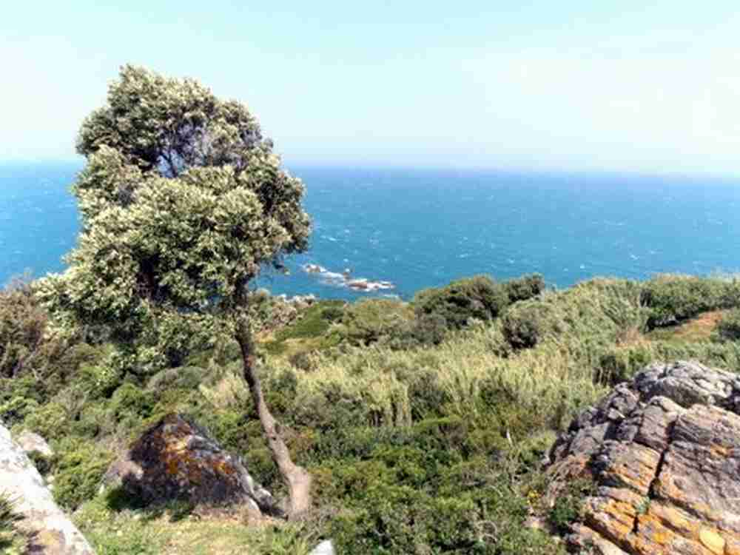
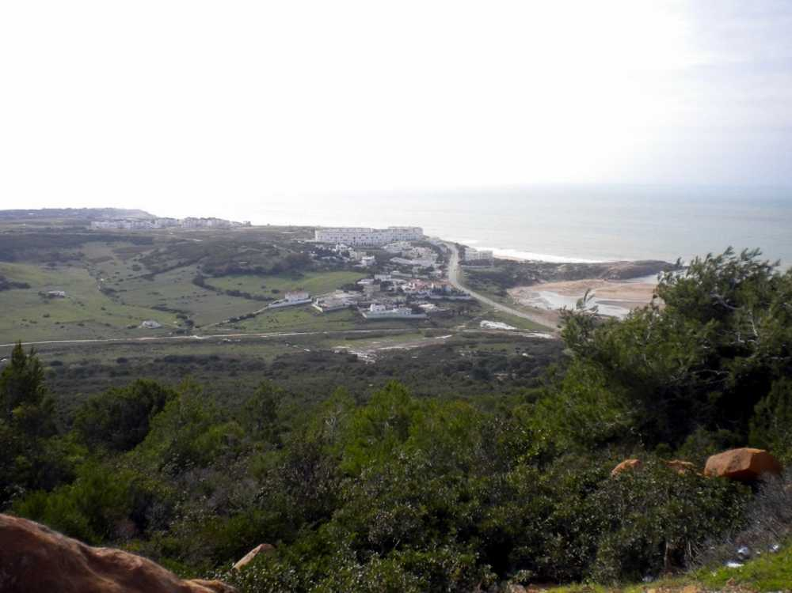
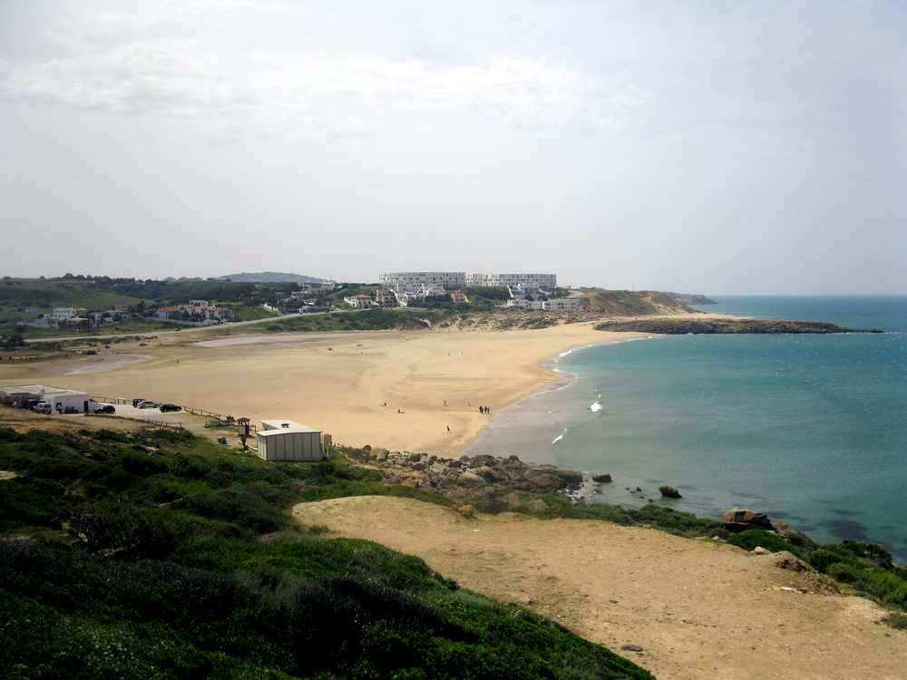
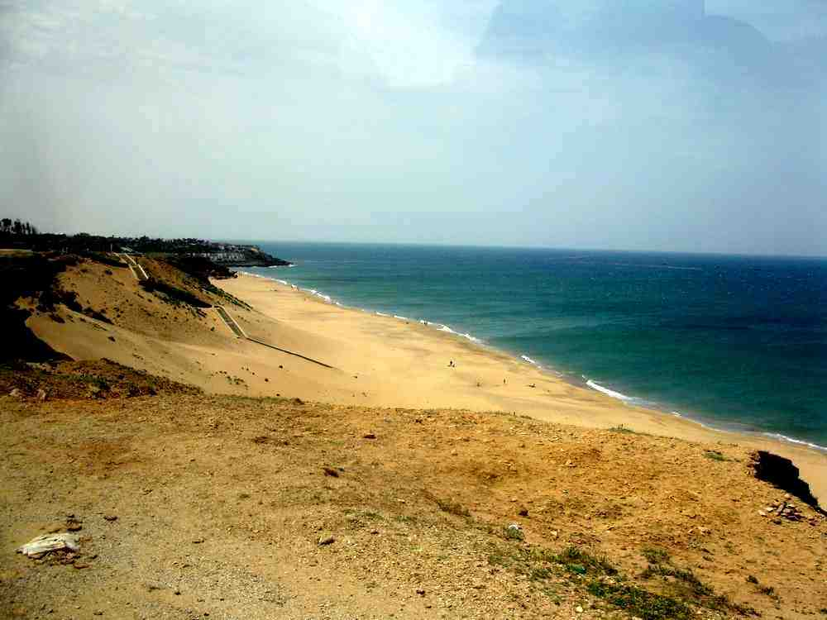
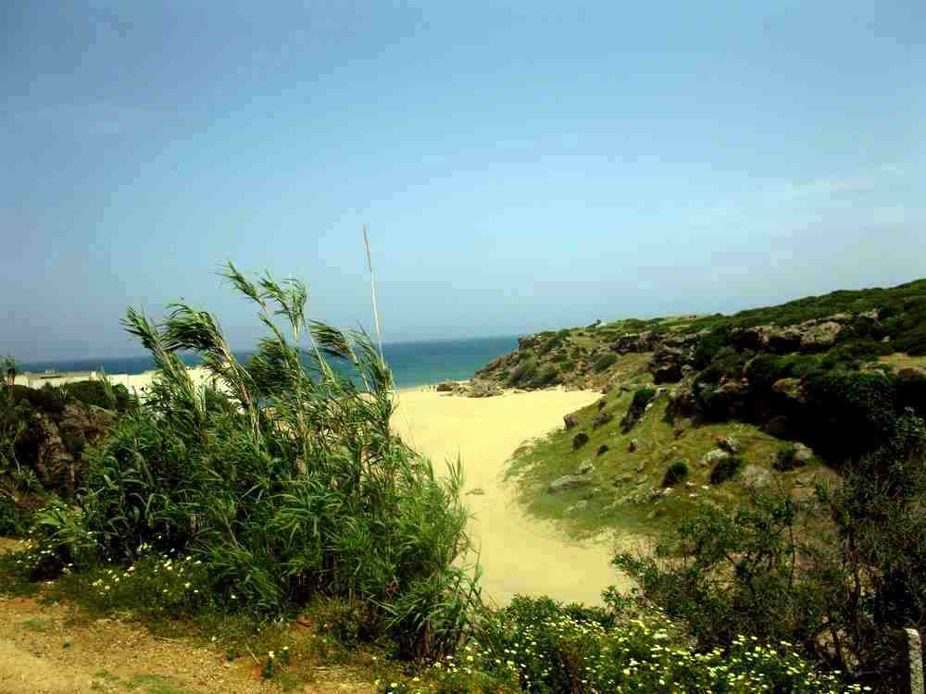
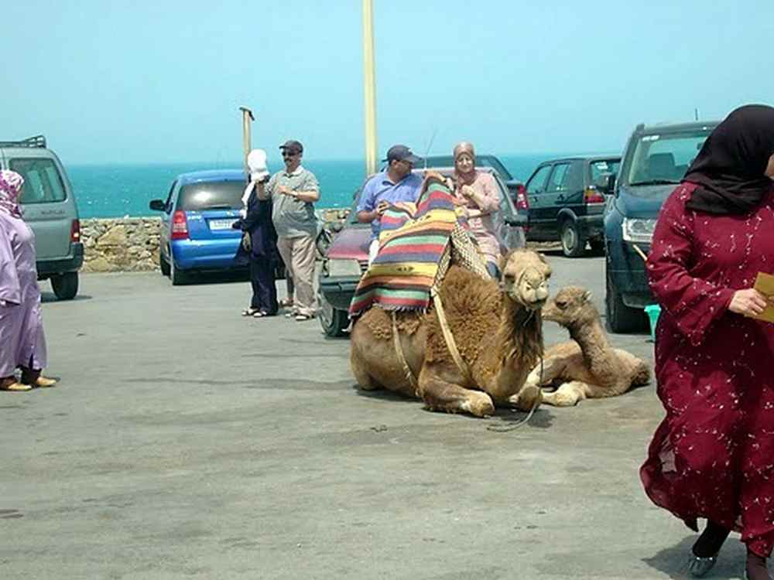
La plage de………..la baleine
Tout près des grottes
Pas loin, le pied d’Hercule
Notes:
Tout près des grottes

Slide 7
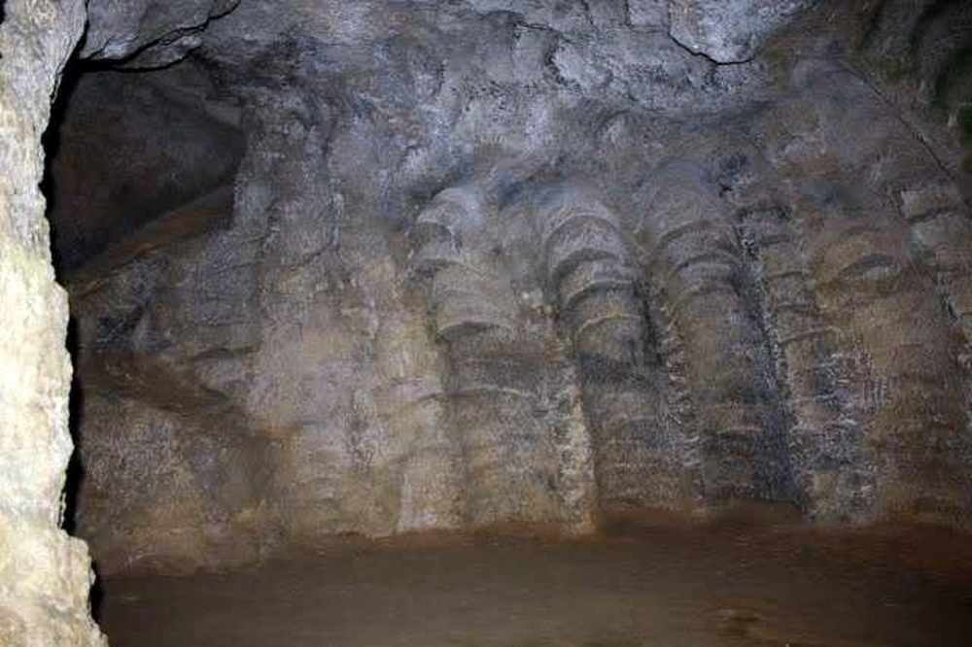
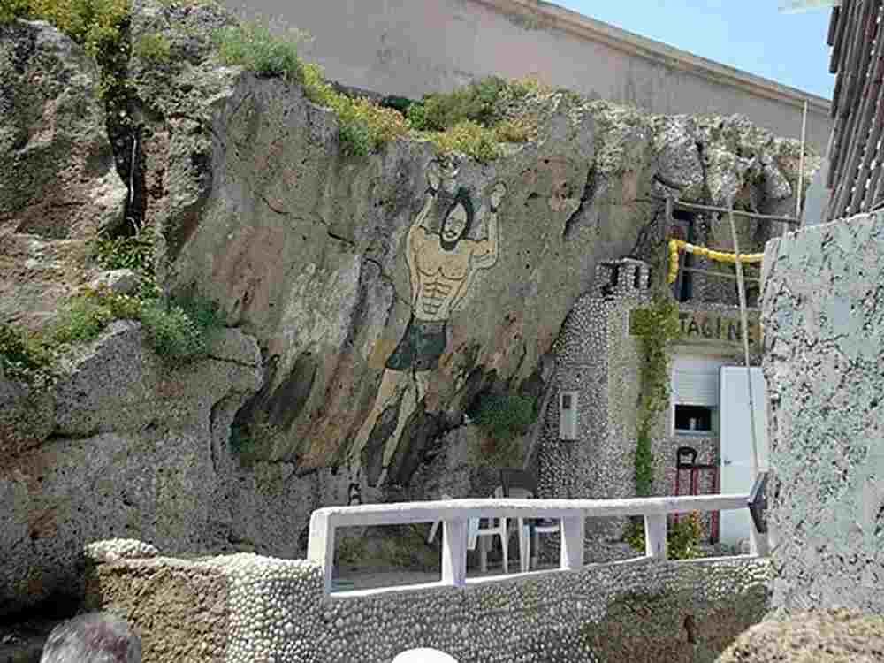
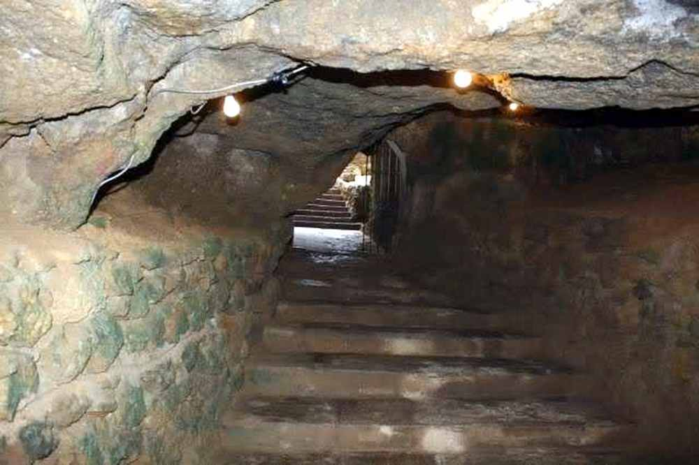








……….et le mythe d’Hercule !!!
……….si Hercule voyait ça !!!
Notes:
……….si hercule voyait ça !!!

Slide 8










Salama Sidi Hercule !!!
Notes:
Salama sidi Hercule !!!

Slide 9






Arrivée des amies de Giannella, tangéroises et résidantes toujours à Tanger
Notes:
Arrivée des amies de Giannella, tangéroises et résidantes toujours à Tanger

Slide 10








Slide 11






La madrague par calme plat
Notes:
La madrague par calme plat

Slide 12










No Grazyma, c’est l’autre, le vrai Mirage!
Notes:
No Grazyma, c’est l’autre, le vrai Mirage!

Slide 13









Au revoir mademoiselle, c’était très bon, un vrai
M I R A G E ! ! ! !
Notes:
Au revoir mademoiselle, c’était très bon et le cadre……………un mirage!!!!

Slide 14











Le soir encore au restaurant pour manger léger
UN COUSCOUS !!!
Dommage, la photo aurait pu être plus belle avec flash
OK Jacotte, le morceau de la cuisse est pour toi!!!
La vedette de la journée
Notes:
La vedette de la journée

